Slide 1


DATATHON
TECH CHALLENGE 5

Slide 2

INTRODUÇÃO
Este trabalho analisa indicadores educacionais, comportamentais e psicossociais coletados entre 2022 e 2024 para identificar padrões de desempenho, níveis de defasagem e fatores que influenciam a trajetória dos estudantes ao longo do programa.
Além da análise exploratória, o estudo utiliza correlações estatísticas e técnicas de Machine Learning para construir um modelo preditivo capaz de antecipar riscos acadêmicos. O objetivo é transformar dados em insights acionáveis, apoiando decisões mais assertivas e fortalecendo a efetividade do programa educacional.

Slide 3
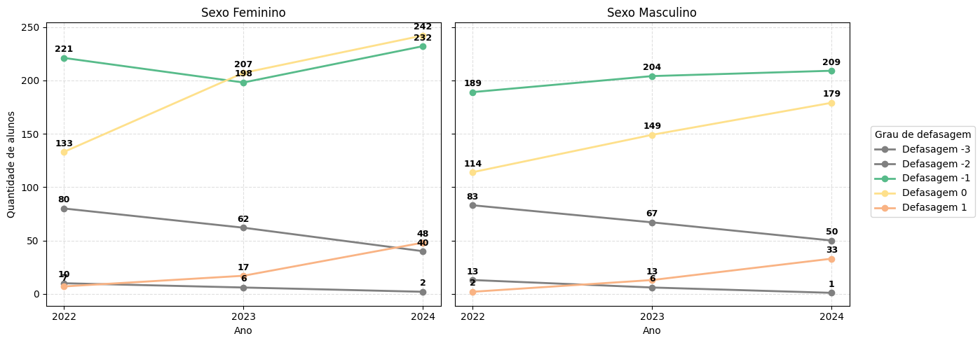
1. Adequação do nível (IAN): Qual é o perfil geral de defasagem dos alunos (IAN) e como ele evolui ao longo do ano?
Perfil de Defasagem (IAN) por Sexo e Evolução
Redução da Defasagem Crítica: Há uma queda consistente nos níveis de defasagem mais graves (-3 e -2) em ambos os gêneros entre 2022 e 2023. Isso indica que a estratégia pedagógica está sendo eficaz em "puxar" os alunos que estavam mais atrasados para níveis mais próximos do ideal.
Crescimento na "Normalização" (Defasagem 0): Crescimento contínuo de alunos no nível ideal (Defasagem 0). O grupo Feminino lidera com alta de 81,95% nessa categoria.
O grupo Masculino também cresceu de forma constante, passando de 114 para 149 alunos no nível 0 no mesmo período.
Alerta em 2024: Conforme sua observação, embora o histórico seja positivo, o aumento da defasagem em 2024 (especialmente no público masculino) sugere a entrada de novos alunos com maior defasagem ou um novo desafio de adaptação curricular que precisa de atenção.

Slide 4
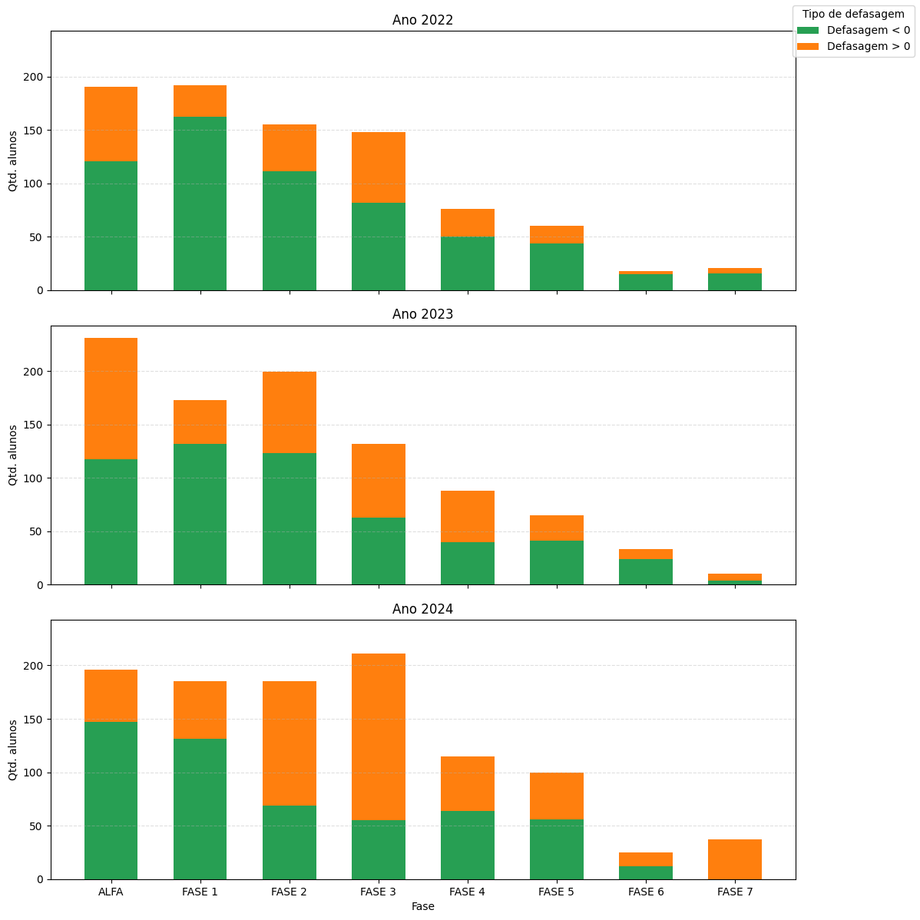
Análise de Defasagem por Fase (Cenário 2024)
Concentração em Fases Iniciais: Os dados de 2024 mostram que a defasagem negativa (abaixo de zero) é muito mais acentuada nas fases ALFA e FASE 1. Isso confirma que o "gargalo" educacional ocorre logo no ingresso ou nas etapas de alfabetização.
Inversão Positiva em Fases Intermediárias: A partir da FASE 2 e FASE 3, vemos uma inversão interessante: o número de alunos com defasagem positiva (acima de zero) supera os negativos.
Exemplo na FASE 3: 156 alunos estão acima do nível esperado contra apenas 55 abaixo. Isso sugere que, uma vez que o aluno supera as fases iniciais, ele tende a acelerar seu desempenho.

Slide 5
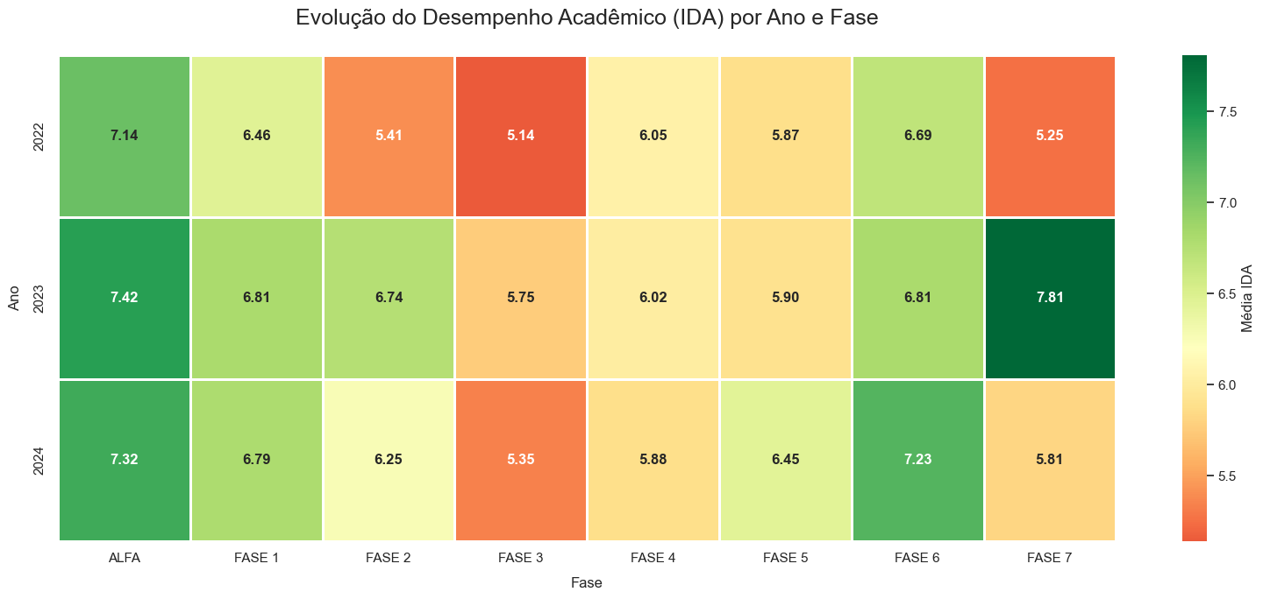
2. Desempenho acadêmico (IDA): O desempenho acadêmico médio (IDA) está melhorando, estagnado ou caindo ao longo das fases e anos?
Destaques do Projeto (2022-2024)
Ingresso e Nivelamento: Foco na correção das bases (ALFA) para reverter o histórico de atraso escolar severo.
Maturação: Progressão acelerada com marcos de sucesso atingindo o ápice nas fases intermediárias.
Excelência Sustentada: Evolução contínua do desempenho (IDA) ao longo dos anos, garantindo que o aluno chegue às fases finais com maturidade e notas sólidas.

Slide 6
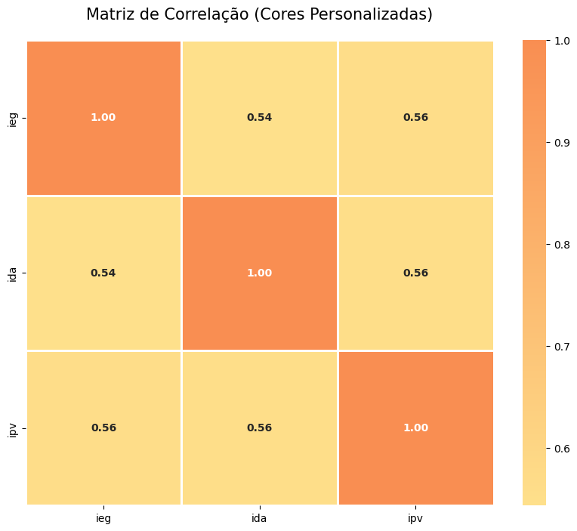
3. Engajamento nas atividades (IEG): O grau de engajamento dos alunos (IEG) tem relação direta com seus indicadores de desempenho (IDA) e do ponto de virada (IPV)?
Conexão Direta: O engajamento (IEG) não é um dado isolado; ele impulsiona diretamente as notas (IDA) e o amadurecimento (IPV).
Zona de Excelência: Os resultados de elite concentram-se em alunos com IEG acima de 7,5. Abaixo disso, o desempenho acadêmico cai drasticamente.
O "Pulo do Gato": Alunos altamente engajados apresentam um desempenho 93% superior aos menos participativos, provando que o esforço precede o resultado.

Slide 7
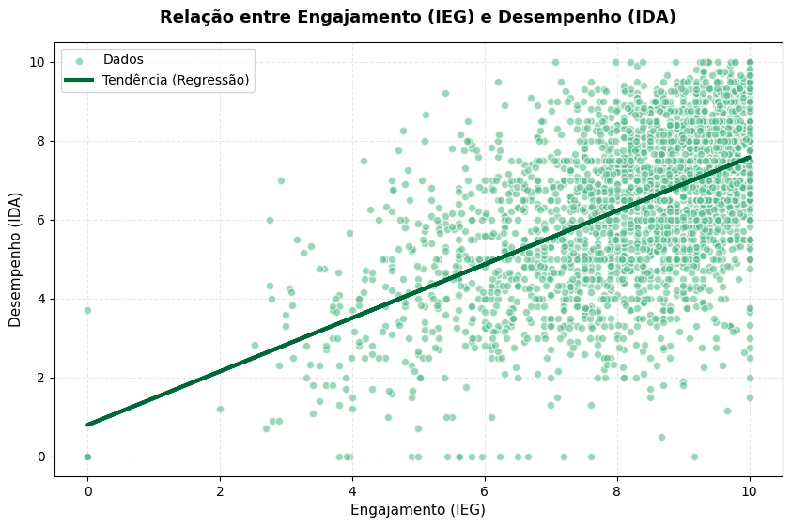
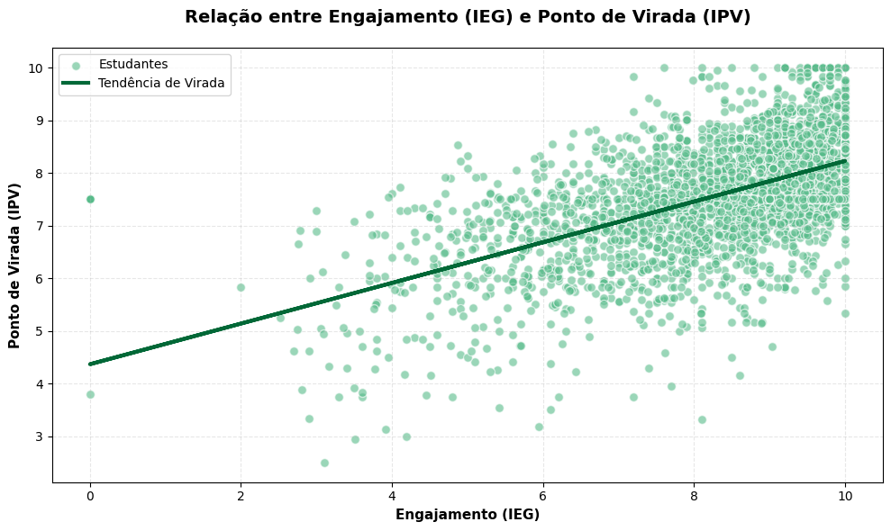
Engajamento (IEG) vs. Desempenho
Relação Direta: Maior engajamento reflete-se em melhores notas (IDA) e maior maturidade (IPV).
Zona de Excelência: Resultados de elite (IDA e IPV) concentram-se em alunos com IEG acima de 7.5.
Fator Chave: Com correlação de ~0.55, o engajamento é o principal pilar para a consistência académica.
Multifatorial: É a base do sucesso, embora o desempenho final dependa também de outros fatores.

Slide 8
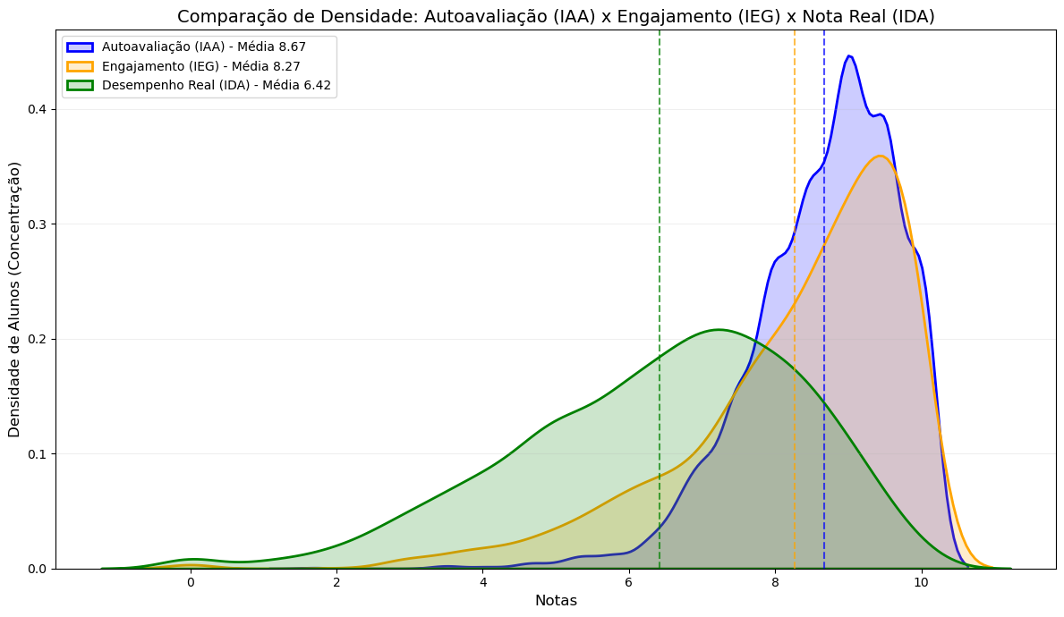
4. Autoavaliação (IAA): As percepções dos alunos sobre si mesmos (IAA) são coerentes com seu desempenho real (IDA) e engajamento (IEG)?
Autoavaliação (IAA) vs. Realidade Acadêmica
Dificuldade em se avaliar: O aluno tem dificuldade em perceber seu real desempenho. A nota que ele dá para si mesmo quase não combina com a nota que ele tira de verdade.
Sentimento vs. Esforço: Estar animado ou se avaliar bem não significa que o aluno está participando mais das aulas. Muitos dos que se dão notas altas não são os que mais se dedicam na prática.
Otimismo exagerado: Mesmo quem tira notas baixas costuma se avaliar de forma positiva. No fim das contas, a nota que o aluno dá para si mesmo é parecida, esteja ele indo bem ou mal nos estudos.
Conclusão: A autoavaliação hoje mostra mais a confiança emocional do aluno do que o seu aprendizado real. Precisamos ensinar o aluno a entender melhor seus próprios pontos fortes e fracos.

Slide 9
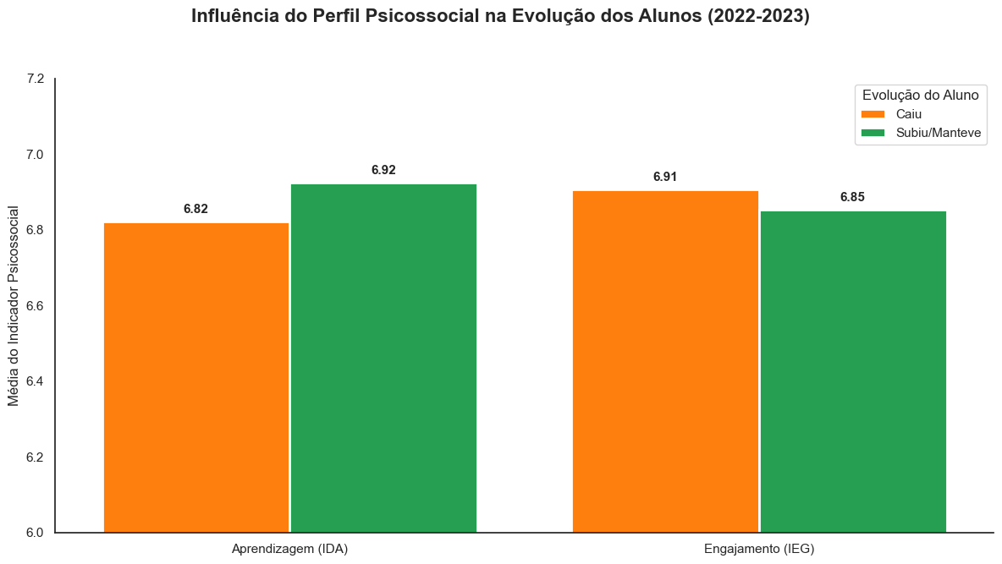
5. Aspectos psicossociais (IPS): Há padrões psicossociais (IPS) que antecedem quedas de desempenho acadêmico ou de engajamento?
Padrões Psicossociais (IPS) como Preditores
Indicador de Alerta: A análise sugere que o IPS não é o principal motor de crescimento, mas funciona como um indicador de estabilidade. Quedas sutis no IPS (convivência e comportamento) tendem a preceder o baixo desempenho acadêmico (IDA).
Antecedência de Queda: No modelo temporal (LAG), embora o peso acadêmico (INDE) seja soberano, variações negativas no bem-estar psicossocial costumam aparecer um ciclo antes de uma queda perceptível no desempenho acadêmico (IDA).
Fator de Proteção: Alunos com IPS estável apresentam maior resiliência; mesmo diante de desafios acadêmicos, eles demoram mais a reduzir o engajamento. Já alunos com IPS instável são mais vulneráveis a abandonos de ciclo ou quedas bruscas de nota.
Conclusão: O IPS não "causa" a nota alta, nem aumenta o engajamento, mas "anuncia" o risco de queda futura no engajamento e no desempenho.

Slide 10
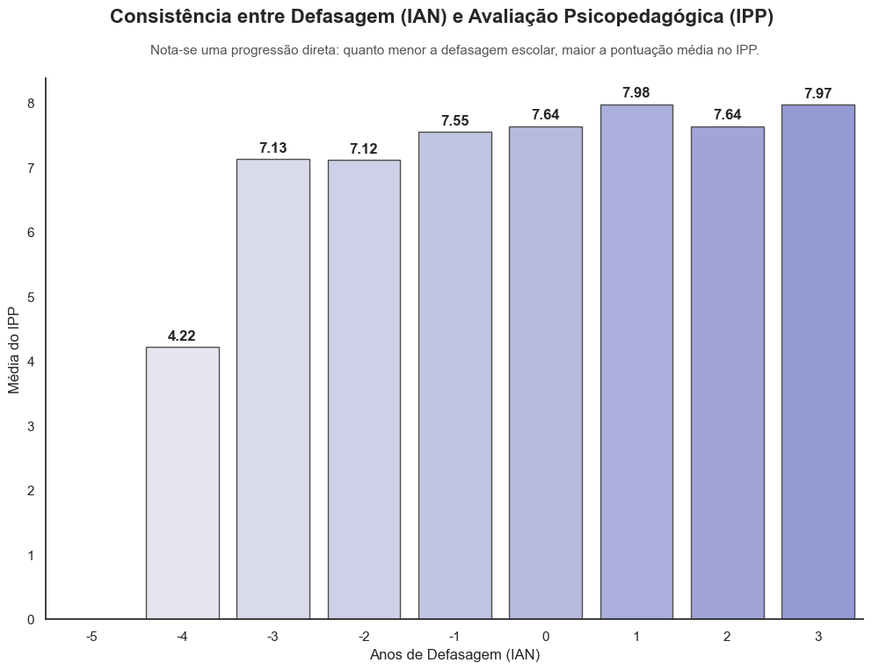
6. Aspectos psicopedagógicos (IPP): As avaliações psicopedagógicas (IPP) confirmam ou contradizem a defasagem identificada pelo IAN?
Aspectos Psicopedagógicos (IPP) vs. Defasagem (IAN)
Confirmação Técnica: Os dados indicam uma convergência. Alunos identificados com defasagem severa pelo IAN (-2 ou -3 anos) também apresentam pontuações de IPP mais baixas. Isso mostra que a dificuldade escolar não é apenas burocrática, mas reflete desafios de aprendizagem reais diagnosticados.
Identificação de Barreiras: O IPP atua como a "prova real". Quando o IAN aponta atraso, o IPP geralmente confirma lacunas em funções cognitivas ou pedagógicas que impedem o aluno de avançar para o nível ideal.
O Ponto de Contradição: Em alguns casos onde o IPP é alto mas o IAN mostra defasagem sugerem fatores externos (como falta de acesso anterior à escola ou questões sociais) e não uma dificuldade de aprendizado do aluno em si.
Conclusão: As avaliações confirmam a defasagem. O IAN diz "onde" o aluno está, e o IPP explica "por que" ele ainda não avançou, validando a necessidade de intervenções específicas para cada fase.

Slide 11
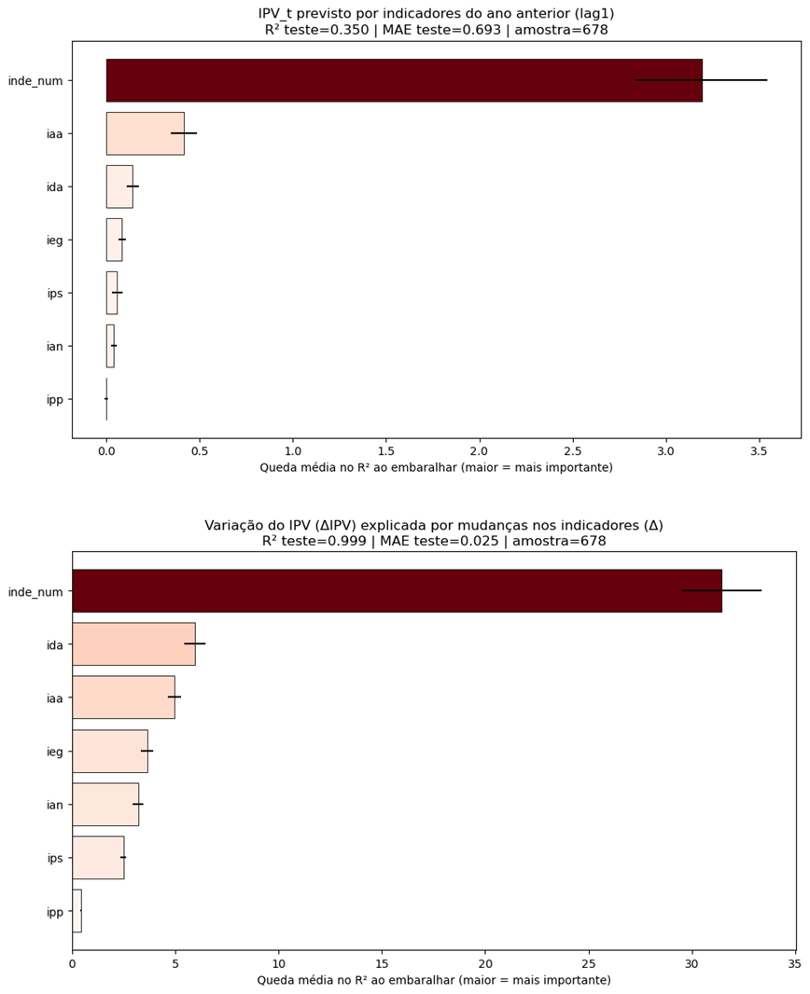
Pergunta 7 - Ponto de virada (IPV): Quais comportamentos - acadêmicos, emocionais ou de engajamento - mais influenciam o IPV ao longo do tempo?
O que move o Ponto de Virada (IPV) ?
O Peso do Acadêmico: O INDE é o principal motor do sucesso. O desempenho do ano passado é o que melhor prevê o crescimento do aluno no ano seguinte.
A Força da Evolução: Quando o aluno melhora seu INDE (Δ), o IPV sobe quase que automaticamente, sendo impulsionado também pelo maior engajamento (IEG).
Fator de Elite: Alunos com as maiores notas (Top 25%) têm um Ponto de Virada significativamente mais alto, confirmando que a base acadêmica sólida é o que sustenta a evolução.

Slide 12
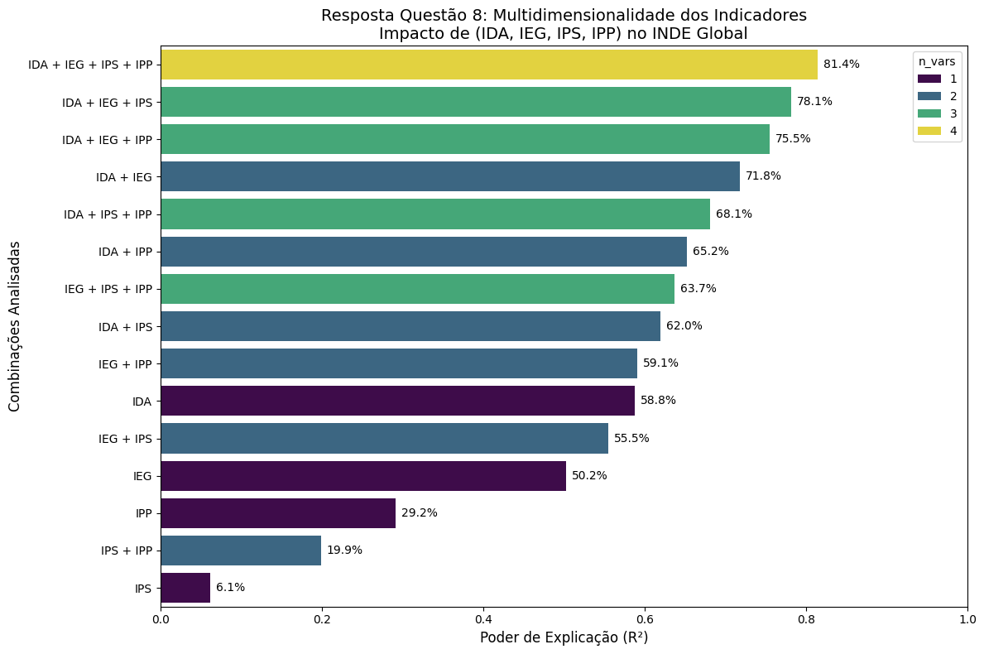
8.⁠ ⁠Multidimensionalidade dos indicadores: Quais combinações de indicadores (IDA + IEG + IPS + IPP) elevam mais a nota global do aluno (INDE)?
O que realmente eleva o INDE?
A Dupla Dinâmica: IDA + IEG
Impacto: Responsáveis por 71,8% da nota global.
Significado: O sucesso é movido pela combinação entre Resultado Acadêmico e Intensidade de Engajamento.
O Modelo Completo (Todos os indicadores):
Impacto: Sobe para 81,4%.
Insight: As dimensões sociais e psicossociais servem como um "ajuste fino", mas o sucesso acadêmico e o engajamento são os pilares que sustentam a evolução do aluno.

Slide 13
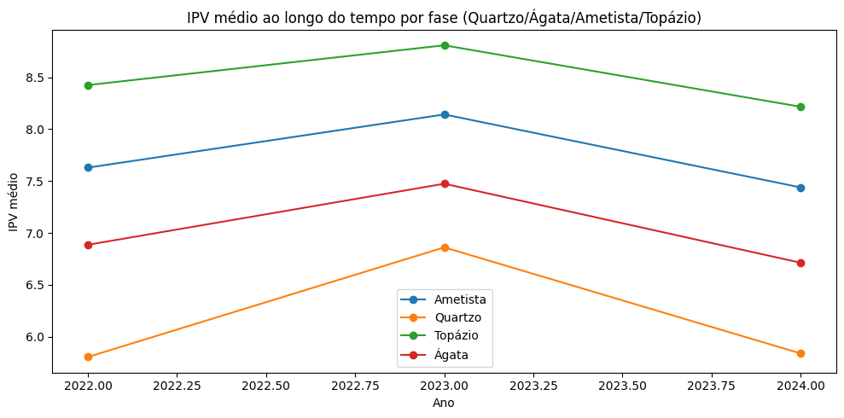
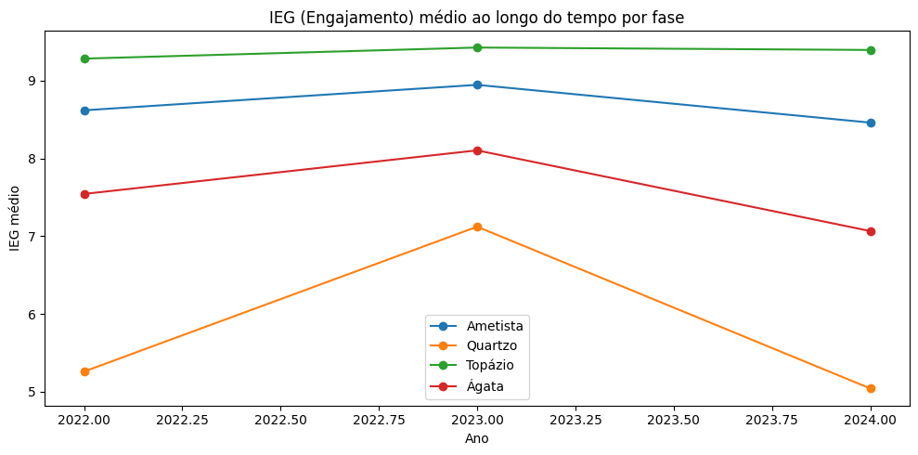
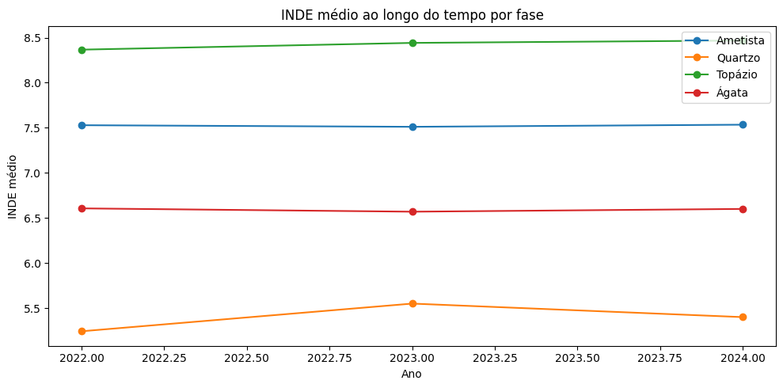
10. Efetividade do programa: Os indicadores mostram melhora consistente ao longo do ciclo nas diferentes fases (Quartzo, Ágata, Ametista e Topázio), confirmando o impacto real do programa?
Desempenho por Fases: Alerta de Sustentabilidade
2022 → 2023: Crescimento generalizado (Impacto inicial positivo).
2023 → 2024: Queda em todas as fases (Platô de desempenho).
Saldo 2024 vs 2022: Apenas Quartzo (+); Ágata, Ametista e Topázio (stagnado/-).
Diagnóstico: O impacto atual é cíclico e não contínuo. É necessário revisar as estratégias de retenção de aprendizado para os ciclos mais avançados.
Notes:
Pergunta 10 - Efetividade do programa: Os indicadores mostram melhora consistente ao longo do ciclo nas diferentes fases (Quartzo, Ágata, Ametista e Topázio), confirmando o impacto real do programa?

Slide 14
OBRIGADO!
BRYAN TIETE TANOUE– RM362429
GUSTAVO BASTOS DOS SANTOS – RM361755
LUIS FERNANDO ALVES DE SANTANA – RM361489
PEDRO HENRIQUE BARADEL OLIVEIRA DOS SANTOS – RM361487
VITOR JACOB BOMURA MENDELSOHN – RM362109

